Slide 1

KELOMPOK 6
SMART SMOKE DETECTOR FOR SMOKING AREA

Slide 2
ANGGOTA KELOMPOK
A43 - ALFITHO SATYA PRABASWARA
A37 - AYUNI SARI
A39 - AKBAR FADILA
A40 - SITI INTAN CAHYA KEMUNING
A44 - DANIA KIKI SANDIYA

Slide 3
TUJUAN PROGRESS 1

Slide 4
MENENTUKAN ARAH PROJECT YANG DIKEMBANGKAN
DALAM PROJECT INI KAMI BUAT DENGAN TUJUAN UNTUK MENGURANGI KETEBALAN ASAP ROKOK DALAM SMOKING AREA DAN JUGA INGIN MENINGKATKAN KESADARAN AKAN BAHAYA ASAP ROKOK SERTA PERLUNYA TINDAKAN PENCEGAHAN DI AREA MEROKOK

Slide 5
MEMAHAMI MASALAH YANG ADA DISEKITAR
SMOKING AREA SERING MENGALAMI PENINGKATAN KADAR ASAP ROKOK, YANG DAPAT BERDAMPAK NEGATIF PADA KESEHATAN PEROKOK PASIF DAN LINGKUNGAN SEKITAR.

Slide 6
MAMPU MEMBUAT SOLUSI TERHADAP MASALAH
SOLUSI IOT: IMPLEMENTASIKAN SISTEM DETEKSI ASAP YANG TERHUBUNG DENGAN JARINGAN INTERNET OF THINGS (IOT). SENSOR ASAP YANG TERPASANG DI SMOKING AREA AKAN MENDETEKSI KEBERADAAN ASAP ROKOK. DATA YANG DIKUMPULKAN OLEH SENSOR DAPAT DIKIRIM KE PLATFORM IOT UNTUK PEMANTAUAN SECARA REAL-TIME. JIKA TINGKAT ASAP MELEBIHI BATAS YANG DITENTUKAN, MAKA SECARA OTOMATIS LED AKAN MEMBERIKAN NOTIFIKASI PERINGATAN KEPADA PEROKOK SERTA BLOWER AKAN SECARA OTOMATIS MENGHISAP ATAU MENGVAKUM ASAP ROKOK TERSEBUT.

Slide 7
TUGAS PROGRESS 1

Slide 8
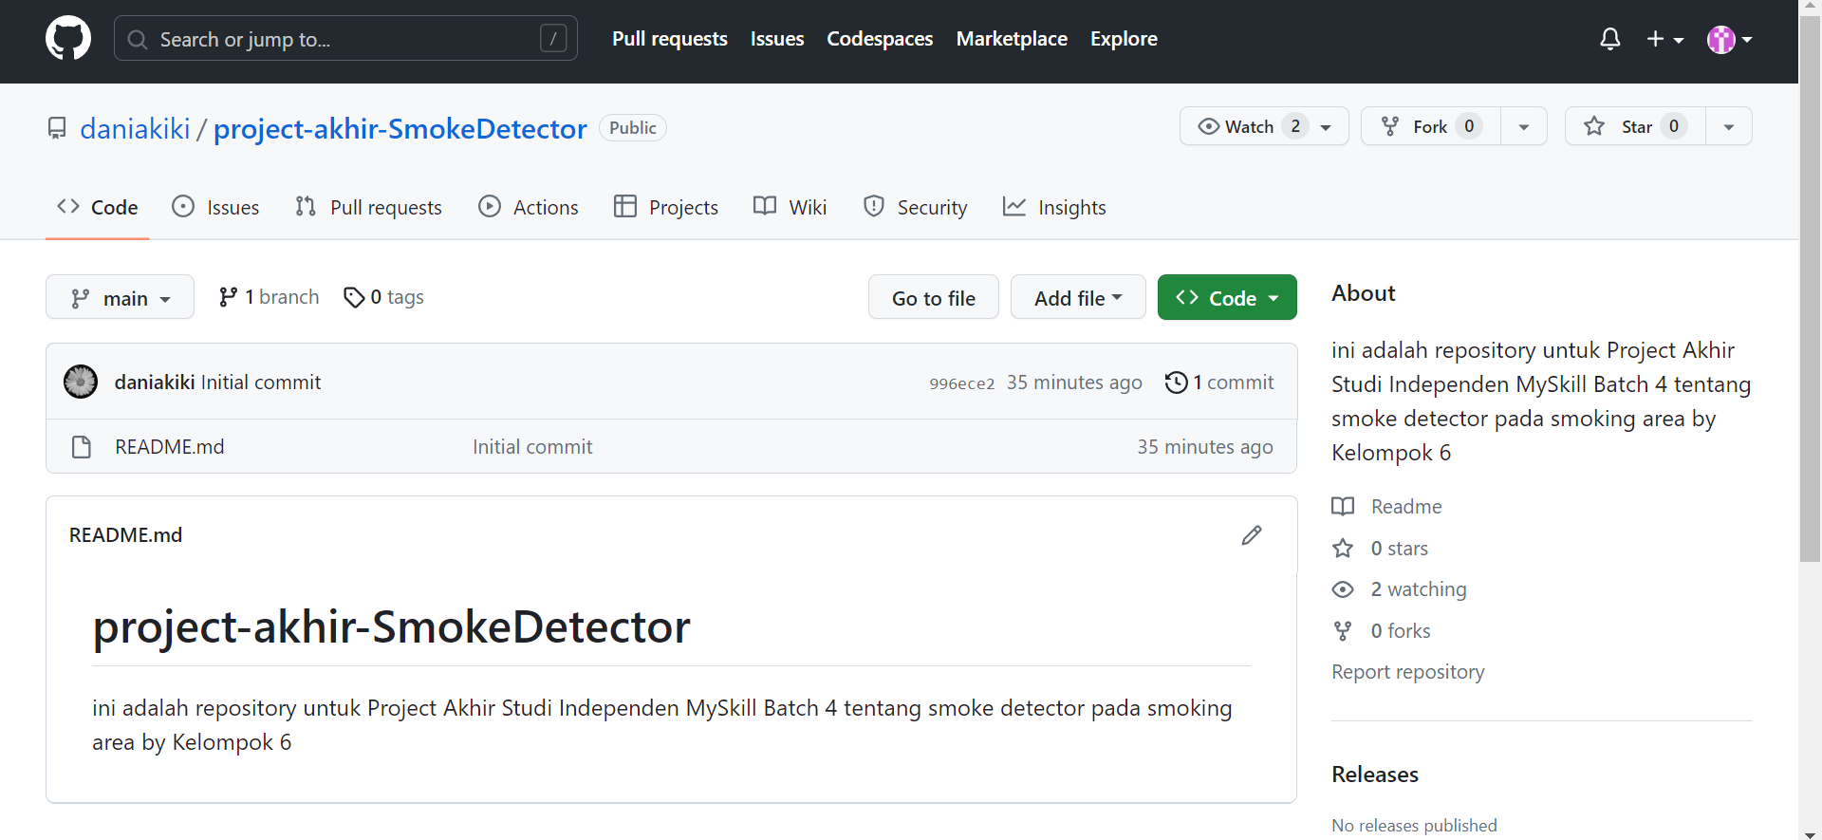
REPOSITORY TIM DI GITHUB UNTUK TUGAS AKHIR

Slide 9
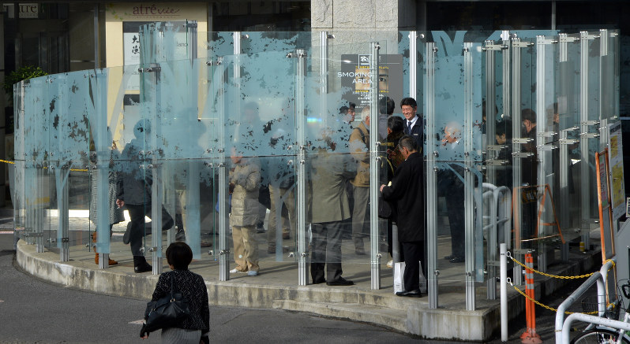
MASALAH, BATASAN MASALAH, RUMUSAN MASALAH
MASALAH :
BAGAIMANA MERANCANG DAN MENGIMPLEMENTASIKAN SISTEM DETEKSI ASAP CERDAS (IOT) UNTUK AREA MEROKOK YANG EFEKTIF DAN ANDAL?

Slide 10
MASALAH, BATASAN MASALAH, RUMUSAN MASALAH
BATASAN MASALAH:
SISTEM DETEKSI ASAP CERDAS INI DIRANCANG KHUSUS UNTUK AREA MEROKOK, SEPERTI RUANG MEROKOK DI DALAM GEDUNG ATAU AREA MEROKOK TERTUTUP.
SOLUSI INI AKAN BERFOKUS PADA PENGURANGAN KETEBALAN ASAP PADA SMOKING AREA DAN MEMBERIKAN PERINGATAN DINI TANPA MENGAKTIFKAN SISTEM PEMADAM KEBAKARAN SECARA OTOMATIS.
RUMUSAN MASALAH:
BAGAIMANA MERANCANG DAN MENGIMPLEMENTASIKAN SISTEM DETEKSI ASAP CERDAS (IOT) UNTUK AREA MEROKOK YANG EFEKTIF DAN ANDAL, YANG DAPAT MENDETEKSI ASAP DARI ROKOK DAN BAHAN BAKAR YANG TERBAKAR DENGAN CEPAT DAN AKURAT, MEMBERIKAN NOTIFIKASI REAL-TIME KEPADA PIHAK YANG BERWENANG, DAN MENGINTEGRASIKAN SENSOR DETEKSI ASAP, MODUL KOMUNIKASI IOT, DAN PERANGKAT LUNAK PENGOLAHAN DATA?

Slide 11
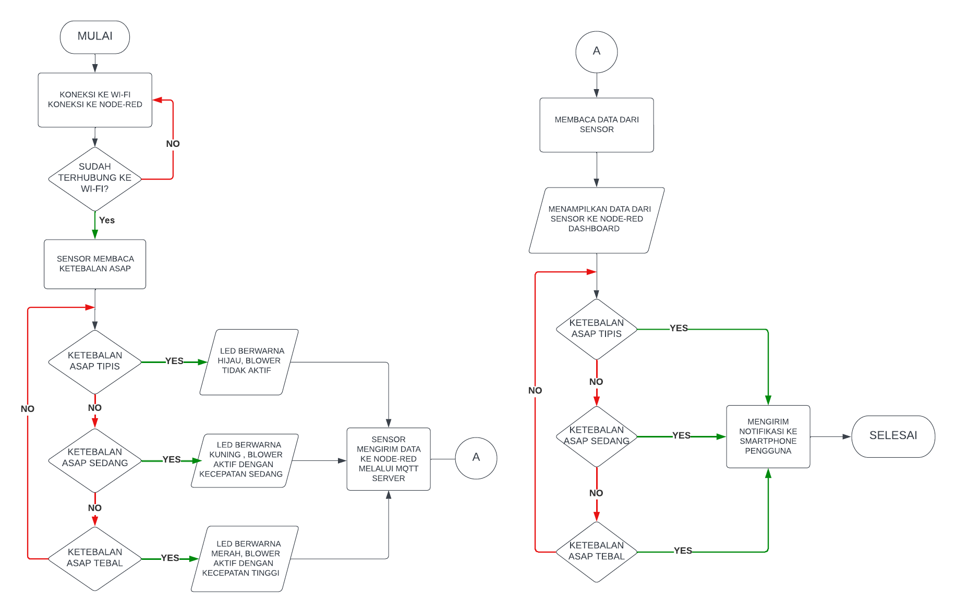
RANCANGAN SISTEM SECARA GENERAL

Slide 12
KEUNIKAN YANG DIBERIKAN
DANGER
WARNING
SAFE
LED UNTUK NOTIFIKASI KETEBALAN ASAP: MENGGUNAKAN LED SEBAGAI INDIKATOR KETEBALAN ASAP ROKOK MEMBERIKAN KEUNIKAN VISUAL YANG MUDAH DIPAHAMI. LED DIGUNAKAN DALAM BERBAGAI WARNA YANG BERBEDA UNTUK MENGINDIKASIKAN TINGKAT KEPADATAN ASAP ROKOK. MISALNYA, LED BERWARNA MERAH MENUNJUKKAN KETEBALAN ASAP YANG SANGAT TEBAL. INI MEMBERIKAN INFORMASI VISUAL YANG JELAS KEPADA PENGGUNA TENTANG TINGKAT KEPADATAN ASAP DI SEKITAR DETEKTOR.

Slide 13
KEUNIKAN YANG DIBERIKAN
BLOWER SEBAGAI PENGHISAP ASAP: PENGGUNAAN BLOWER SEBAGAI PENGHISAP ASAP ROKOK ADALAH KEUNIKAN YANG MEMBEDAKAN PROYEK INI DARI DETEKTOR ASAP KONVENSIONAL. BLOWER YANG TERPASANG PADA DETEKTOR DAPAT SECARA AKTIF MENGHISAP ASAP ROKOK DARI AREA MEROKOK, MENGURANGI PENYEBARANNYA KE LINGKUNGAN SEKITAR. HAL INI MEMBANTU MENJAGA KEBERSIHAN UDARA DI SEKITAR AREA MEROKOK DAN MENGURANGI RISIKO MASUKNYA ASAP KE RUANGAN LAIN..

